Slide 1
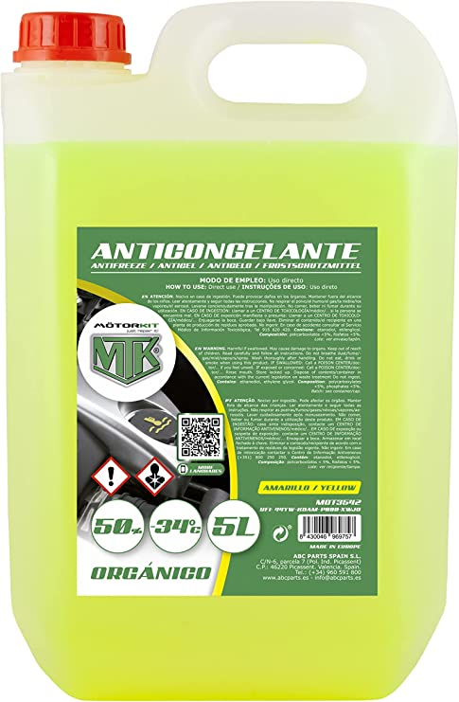
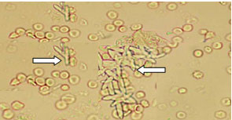
Manejo de la intoxicación por Metanol y Etilenglicol en Urgencias
Carlos Galera Román R1 MFCyC CS Cartagena Este

Slide 2
ÍNDICE
A propósito de un caso
Cálculo del Anion Gap e Hiato osmolar
Diagnóstico diferencial
Intoxicación por metanol y etilenglicol, generalidades
Intoxicación por metanol
  Introduccion
  Prevalencia de la intoxicación por Metanol y Etilenglicol
  Fases de la intoxicación
  Diagnóstico y pruebas complementarias
  Medidas sintomáticas y de soporte
  Antídotos
  Indicaciones para hemodiálisis
Intoxicación por etilenglicol
  Tratamiento en la intoxicación por etilenglicol
Conclusiones

Slide 3
A PROPÓSITO DE UN CASO…
MOTIVO DE CONSULTA
Varón de 37 años que acude a Urgencias en la tarde del 4/7/22 por sospecha de crisis de ansiedad.
ENFERMEDAD ACTUAL
El paciente ha comenzado en la tarde del día 04/07 con aparente ansiedad, y agitación. Su pareja relata que han terminado relación recientemente, lo que ha podido motivar el cuadro sintomático por el que acude.
Durante su estancia en urgencias se administra Diazepam 5 mg sl y mascarilla cerrada. Se reevalua a los 30 minutos tras lo cual el paciente mantiene mala evolución con hiperventilación. A la exploración NRL el paciente presenta algo de disartria y dismetría
Ante falta de mejoría se realiza gasometría venosa donde se evidencia acidosis metabólica severa de 7,088 con pCO2 16, pO2 51, HCO3 4.8, BE -25, glu 121y lactato 25. Se inicia perfusión de bicarbonato 1/6 molar. Los familiares desconocen consumo de algun fármaco o tóxico. Indican que en los días previos ha tenido una discusión familiar. Sus familiares no pueden confirmar si ha tenido ingesta autolítica de fármacos ni ha manifestado ideación suicida.

Slide 4
A PROPÓSITO DE UN CASO…
El paciente niega consumo de tóxicos y únicamente reconoce fumar cannabis de manera ocasional. La gravedad del cuadro clínico y la falta de respuesta motivan su ingreso en la Unidad y su posterior ingreso en la UCI.
PPCC
-Analítica SyO: Creatinina * 1.92, Potasio ** 6.2 Osmolalidad serica 331 (VN 280-300) Hb 17.7 Leucocitos: 20.93 Neutrófilos 15.41
Orina: Leucocitos Negativo, Sangre Positivo (++); Cristal Oxalato Cálcico Monohidratado: abundantes, Tóxicos en orina: negativos
ACIDOSIS METABÓLICA SEVERA

Slide 5
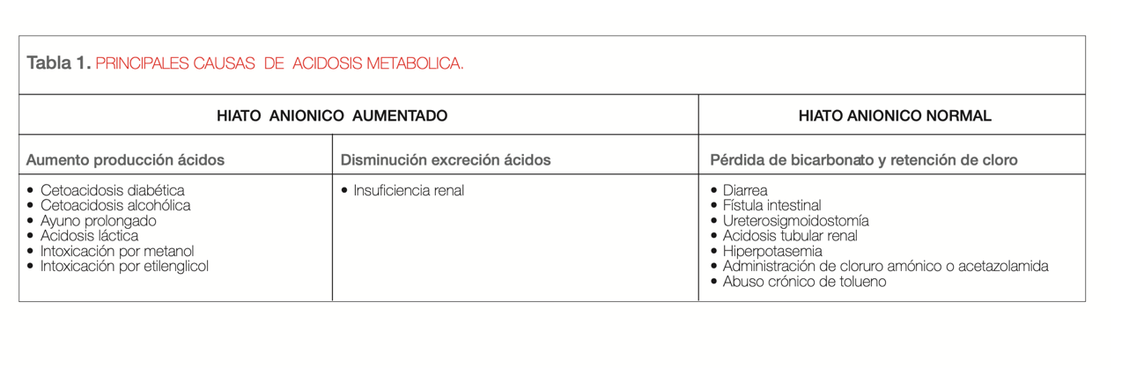
DIAGNÓSTICO DIFERENCIAL
Ante una acidosis metabólica, si la historia clínica orienta hacia un agente etiológico, se investigará éste directamente.
Si la historia no es orientativa, se investigarán primero las causas más frecuentes, excluyendo la cetoacidosis diabética, la insuficiencia renal y la hipercloremia.
Será necesario el cálculo del Anion GAP y del hiato osmótico.
Notes:
Ante una acidosis metabólica, si la historia clínica orienta hacia un agente etiológico, se investigará éste directamente.
Si la historia no es orientativa, se investigarán primero las causas más frecuentes, es decir, se excluirá la cetoacidosis diabética, la insuficiencia renal y la hipercloremia.
Si todo ello es negativo, quiere decir que el hiato aniónico está aumentado. En este punto procede realizar un ácido láctico. Si está aumentado, deberán excluirse por historia clínica u otras exploraciones complementarias, las causas citadas en la tabla 2. Si el ácido láctico es normal o poco aumentado para el grado de acidosis, proceda a determinar el hiato osmolar. Si está aumenta- do, se trata probablemente de una intoxicación por metanol o etilenglicol. Si el hiato osmolar no está aumentado, haga una ceto- nemia-cetonuria y excluya otras causas.

Slide 6
CÁLCULO DEL ANIÓN GAP Y DEL HIATO OSMOLAR
Cálculo del Anión GAP
Un hueco aniónico o "anion gap" elevado implica desvío de la ecuación hacia el lado de los aniones positivos por consumo del bicarbonato y presencia de un ácido exógeno no medido
HA= (Sodio + Potasio) – (Cloro + Bicarbonato), o sea HA = (Na⁺ + K⁺) – (Cl⁻ + HCO₃⁻)
Valores normales: 8 – 16 mEq/L
**PACIENTE ANION GAP=25
Cálculo del hiato osmolar
Es el cálculo de la diferencia entre la osmolaridad sérica medida y la calculada.
En la osmolaridad sérica medida, se incluye la contribución de sustancias osmóticamente activas (p.e. alcoholes y sus metabolitos) que no entran en el cálculo de la osmolaridad calculada. De esta forma un hueco osmolar elevado, sugiere la presencia de sustancias osmóticamente activas añadidas a las del metabolismo interno normal.
Valores normales: 10-15
Osm calculada = 2 x [Na+ (mmol/L)] + [Glucosa (mmol/L) ] +[Urea (mmol/L)]
**PACIENTE 331-299= 32

Slide 7
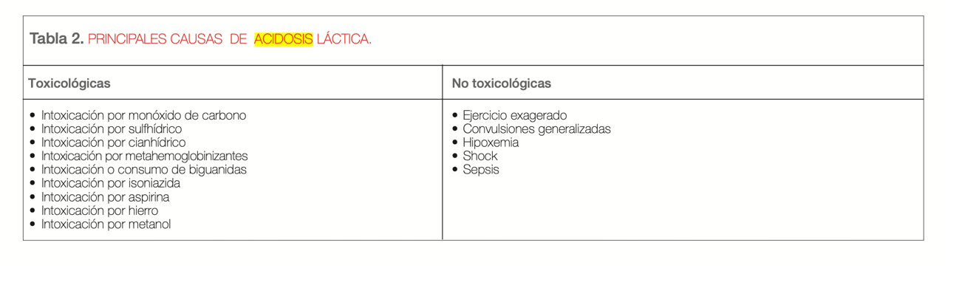
DIAGNÓSTICO DIFERENCIAL
Si se decartan las causas más frecuentes de acidosis metabólica y el hiato aniónico está aumentado procederemos a medir el ácido láctico(valores del paciente=25).
Si está aumentado, deberán excluirse otras causas.
Si el ácido láctico es normal o poco aumentado para el grado de acidosis, será necesario determinar el hiato osmolar. Si está aumentado( paciente=31), se trata probablemente de una intoxicación por metanol o etilenglicol.
-En la analítica toxicológica se obejtiva: Etilenglicol 0,18 g/l ( Limite 0.10). Metanol: 0,79 mmol/L (limite 0.05) .
Notes:
Si todo ello es negativo, quiere decir que el hiato aniónico está aumentado.
En este punto procede realizar un ácido láctico. Si está aumentado, deberán excluirse por historia clínica u otras exploraciones complementarias, las causas citadas en la tabla 2. Hiato osmolar normal 290, si está aumentado sospechar intox por metanol y etilenglicol.
Si el ácido láctico es normal o poco aumentado para el grado de acidosis, será necesario determinar el hiato osmolar. Si está aumentado, se trata probablemente de una intoxicación por metanol o etilenglicol. Si el hiato osmolar no está aumentado, haga una ceto-nemia-cetonuria y excluya otras causas.

Slide 8
PREVALENCIA DE LA INTOXICACIÓN POR METANOL Y ETILENGLICOL
La intoxicación que más se atendió en la Región de Murcia fue la alcohólica representando el 45,68% de las intoxicaciones atendidas, encontrándose en segundo lugar la intoxicación voluntaria con fines autolíticos (26,50%) seguida por la intoxicación accidental (18,93%)
Según datos de la Fundación Española de Toxicología Clínica (FETOC), en 2019 se objetivaron 9 intoxicaciones por Metanol y Etilenglicol en España utilizando en todos ellos como antídoto el Etanol.

Slide 9
INTOXICACIÓN POR METANOL Y ETILENGLICOL
La mortalidad entre el metanol y el etilenglicol oscila entre un 20-50%.
Morbilidad >50% en los pacientes con secuelas neurológicas como ceguera, síndrome parkinsoniano y polineuropatía sensitiva axonal.
El pronóstico es directamente dependiente de la rapidez con que se instaure el tratamiento específico.
La gravedad de estas intoxicaciones está causada por los ácidos generados en la metabolización de MT y ET, a través de la enzima alcohol deshidrogenasa (ADH).
Los ácidos generados en la metabolización de MT y ET se acumulan en el organismo en las 12-24 horas posteriores a la intoxicación y son los responsables de la toxicidad. Ambas intoxicaciones pueden cursar con acidosis láctica como consecuencia de la inhibición de la citocromo-oxidasa mitocondrial
Notes:
La HD tiene una indicación urgente en las ingestas de metanol o etilenglicol que cursan con acidosis metabólica y trastornos neu- rológicos o visuales. Las intoxicaciones graves con salicilatos, teofilina, isopropanol, litio y barbitúricos de acción larga son otras posibles indicaciones. Aunque el alcohol etílico es muy dializable, su rápida metabolización hacia productos no tóxicos y la eficacia de las medidas de soporte general hacen que esta técnica de depuración sea habitualmente innecesaria.
La mortalidad entre el metanol y el etilenglicol oscila entre un 20-50%.
Morbilidad >50% en los pacientes con secuelas neurológicas como ceguera, síndrome parkinsoniano y polineuropatía sensitiva axonal.
El pronóstico es directamente dependiente de la rapidez con que se instaure el tratamiento específico.
La gravedad de estas intoxicaciones está causada por los ácidos generados en la metabolización de MT y ET, a través de la enzima alcohol deshidrogenasa (ADH).
los ácidos generados en la metabolización de MT y ET se acumulan en el organismo en las 12-24 horas posteriores a la intoxicación y son los responsables de la toxicidad
ambas intoxicaciones pueden cursar con acidosis láctica como consecuencia de la inhibición de la citocromo-oxidasa mitocondrial
La ingesta de 15-30 ml de una solución al 100% de uno de estos agentes tóxicos desencadena una grave intoxicación que cursa con acidosis metabólica

Slide 10
INTOXICACIÓN POR METANOL
METANOL
Podemos encontrarlo en su uso
Industrial: barnices, pinturas, aditivos de la gasolina.
Doméstico: limpiacristales y del anticongelante de vehículos.
La ADH (alcoholdeshidrogenasa) es la enzima fundamental en el metabolismo del tóxico. El MT se degrada a formaldehido y ácido fórmico
Estos se acumulan en el organismo en el transcurso de las 12-24 horas posteriores a la intoxicación y son los responsables de la toxicidad.
El ácido fórmico impide la respiración celular y genera hipoxia tisular: la respiración celular se hace entonces de forma anaeróbica y se produce lactato. La consecuencia es una severa hipoxia tisular, acidosis metabólica grave con anión GAPelevado y toxicidad ocular, triada característica de la intoxicación por MT.
formaldehido + ácido fórmico
Notes:
sustancia de uso industrial como disolvente en barnices, pinturas, fabricación de plásticos, material fotográfico, lacas, perfumes, colorantes, aditivos de la gasolina y como desnaturalizador del alcohol etílico
hogar formando parte de la composición de productos de limpieza, limpiacristales y del anticongelante de vehículos y como "alcohol de quemar" o "alcohol de madera
intoxicaciones por vía cutánea e inhalada pero la mayoría de los casos son por ingestión (accidental o con fines suicidas)
La ADH es la enzima fundamental en el metabolismo del tóxic. l MT se degrada a formaldehido y ácido fórmico, estos metabolitos, como ya se ha señalado, se acumulan en el organismo en el transcurso de las 12-24 horas posteriores a la intoxicación y son los responsables de la toxicidad.
El ácido fórmico mpide la respiración celular y genera hipoxia tisular: la respiración celular se hace entonces de forma anaeróbica y se produce lactato. La consecuencia es una severa hipoxia tisular, acidosis metabólica grave con hueco aniónico elevado y toxicidad ocular, triada característica de la intoxicación por MT.

Slide 11
INTOXICACIÓN POR METANOL
El inicio de los síntomas puede ser precoz aunque suele presentarse entre 12 y 24 horas tras la ingesta y se puede prolongar con la coingesta de etanol o de alimentos.
Ingesta de metanol y tras 12-24 h…
1ªFASE
-Afectación y diminución de la actividad SNC
-Debilidad, sensación vertiginosa y molestias en el aparato digestivo.
2ªFASE
-Vómitos
-Dolor abdominal, desorientación.
-Alteraciones visuales con fotofobia, visión borrosa, midriasis bilateral hiporreactiva a la luz
-Ceguera ocasional con edema de papila en la exploración del fondo de ojo
.
-Inestabilidad hemodinámica (hipotensión y arritmias)
-Coma profundo y respiración de Kussmaul.
-La apnea y convulsiones aparecen en la etapa final.
Notes:
La afectación ocular es un criterio clínico de intoxicación grave por MT.
Otros criterios de gravedad son la afectación del SNC, la presencia de acidosis metabólica severa y la inestabilidad hemodinámica

Slide 12
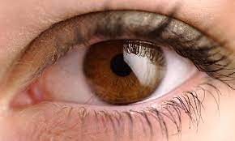
INTOXICACIÓN POR METANOL
Las lesiones estructurales se producen a nivel de la retina, ganglios basales y tegmento pontino ya que las neuronas de estas estructuras son especialmente sensibles a la toxicidad por alcoholes tóxicos.
OJO…
AFECTACIÓN OCULAR
ACIDOSIS METABÓLICA SEVERA Y LA INESTABILIDAD HEMODINÁMICA
También podemos encontrar: edema cerebral, afectación de la sustancia blanca subcortical, del cuerpo calloso e incluso hemorragia subaracnoidea objetivables mediante TAC O RMN

Slide 13
INTOXICACIÓN POR METANOL
DIAGNÓSTICO
Los antecedentes, la clínica y los datos del laboratorio. El inmediatamente accesible es la acidosis metabólica que es el hallazgo más característico, con disminución del bicarbonato, aumento del ácido láctico y del anión GAP.
PPCC
Analítica completa con hemograma, orina, coagulación, bioquímica,
ECG
GSA para objetivar equilibrio acido-base arterial.
Analítica toxicológica
  Niveles de metanol > 0,2 g/L definen la intoxicación como grave; niveles > a 1g/L, son potencialmente letales.

Slide 14
MEDIDAS SINTOMÁTICAS Y DE SOPORTE
Manejo de la vía aérea, ventilación y estabilización hemodinámica
Corregir la acidosis metabólica con bicarbonato sódico, preferentemente 1 molar, para mantener el pH > 7,20.
Correcta hidratación del intoxicado sin forzar hipervolemia ni diuresis.
Los casos graves, con coma o convulsiones pueden evolucionar con edema cerebral.
Medidas preventivas de hipertensión endocraneal.
La indicación de una TC craneal, de un Doppler Transcraneal, o incluso, la colocación de un sensor de PIC, no debe retrasar la administración de los antídotos ni la hemodiálisis.
Los enfermos acostumbran a llegar más de 2-3 horas después de la ingesta, por lo que los eméticos o el lavado gástrico ya no están justificados. El carbón activado y los catárticos son ineficaces y no deben administrarse
Notes:
1 Muchos pacientes graves hacen insuficiencia respiratoria (por coma y/o broncoaspiración), por lo que habrá que prever medidas de soporte respiratorio. No se debe olvidar que el tratamiento concomitante con etanol puede deprimir aún más el nivel de conciencia aumentando el riesgo de broncoaspiración y de hipoventilación alveolar
Manejo de la vía aérea, ventilación y estabilización hemodinámica
Corregir la acidosis metabólica con bicarbonato sódico, preferentemente 1 molar, para mantener el pH > 7,20.
obliga a un control estricto de la kaliemia y la natremia
Correcta hidratación del intoxicado sin forzar hipervolemia ni diuresis.
Los casos graves, con coma o convulsiones pueden evolucionar con edema cerebral.
Medidas preventivas de hipertensión endocraneal
La indicación de una TC craneal, de un Doppler Transcraneal, o incluso, la colocación de un sensor de PIC, no debe retrasar la administración de los antídotos ni la hemodiálisis.
Los enfermos acostumbran a llegar más de 2-3 horas después de la ingesta, por lo que los eméticos o el lavado gástrico ya no están justificados. El carbón activado y los catárticos son ineficaces y no deben administrarse

Slide 15
ANTÍDOTOS
La Toxicidad del MT es secundaria a su metabolización (mediante la ADH) a ácido fórmico, para inhibirla podemos utilizar:
Etanol (alcohol etílico) como inhibidor competitivo del metanol frente a la ADH. Se considera que este bloqueo metabólico se consigue con valores plasmáticos de etanol entre 1 a 1,2 g/L (21,7 a 27,1 mmol/L)
Fomepizol.
CRITERIOS DE INDICACIÓN DE ETANOL:
Todo paciente con posibilidad de haber ingerido en las últimas 24 horas más de 10 mL de metanol si presenta:
    Alteración de la conciencia, de la conducta o alteraciones visuales, papiledema en el fondo de ojo.
    Acidosis metabólica (exceso de base < - 5 mmol/L, y/o hueco aniónico > 30 mEq/L).
    Hiato osmolar > 15 mOsm/L.
    Niveles de metanol en sangre > 0,2 g/L (>20 mg/dL)
Notes:
Si hay criterios de indicación de estos antídotos, es muy importante iniciarlos cuanto antes, aunque no se tenga confirmación analítica de la presencia de metanol

Slide 16
ANTÍDOTO ETANOL
El etanol puede administrarse por vía oral o intravenosa.
Si optamos por la vía venosa(+ frecuente)se requiere una vía venosa central ya que la solución de alcohol absoluto disuelto al 10% en solución glucosada al 5%, es hiperosmolar (2.000 mOsm/kg)
Bolo Inicial de etanol absoluto: 1 mL/Kg de peso del intoxicado, en 50 mL de suero glucosado (SG) al 5%, a perfundir en 60 minutos.
Mantenimiento (perfusión continua): En el intoxicado no alcohólico: 0,1 ml/kg/hora disuelto en SG al 5%. En el alcohólico crónico: 0,2 ml/kg/hora disuelto en SG al 5%.
Para preparar estas perfusiones de etanol hay que calcular las necesidades del mismo para 6 horas y añadir este etanol a un SG al 5% de 500 ml, que se pasará en 6 horas. Las perfusiones de mantenimiento se adaptarán en su velocidad o concentración para conseguir niveles de etanol en sangre de 1-1,2 g/L.
Controles. Monitorización de los valores plasmáticos de etanol cada 6 horas. Glucemia capilar o venosa cada 3 horas.
Notes:
1 Sin embargo, la frecuente mala tolerancia por vía digestiva y el peligro de broncoaspiración, hacen que la vía intravenosa sea el método recomendado.
En los casos en que se indique HD y durante la realización de la misma no debe interrumpirse la perfusión de etanol, antes al contrario, hay que doblar la velocidad de perfusion de etanol (o doblar la concentración) durante todo el tiempo que dure la HD.
Antes de suspender la perfusión de etanol se comprobará que el metanol en sangre es < 0'2 g/L (<20mg/dL) y el paciente mantiene un pH > 7,30 (exceso de base por encima de los - 5 mmol/L), sin necesidad de bicarbonato.

Slide 17
INDICACIONES PARA LA HEMODIÁLISIS
Todo paciente con sospecha razonable de haber ingerido más de 10-20 mL de metanol y que presenta alguno de los siguientes criterios:
Clínicos de gravedad junto con acidosis metabólica grave:
  PH arterial < 7,20
  Hiato Osmolar > 20 mOsmol/L.
Valores plasmáticos de metanol > 0,5 g/L (igual para el etilenglicol).
Presencia de insuficiencia renal. Aunque el metanol no se considera que sea un tóxico renal directo, puede provocar un fracaso renal agudo por rabdomiólisis.
Un paciente acidótico debe dializarse aunque tenga < 0,1 g/L de metanol en sangre. La presencia de insuficiencia renal o hepática, refuerza la indicación de la HD
Notes:
La HD es la técnica más eficaz para aumentar la eliminación del metanol. Hay que tener en cuenta que el ácido fórmico es muy neurotóxico y que sus lesiones son irreversibles y la HD tiene capacidad extractiva tanto del metanol como del ácido fórmico por lo que puede prevenir la aparición de secuelas, al tiempo que contribuye a normalizar el medio interno

Slide 18
INTOXICACIÓN POR ETILENGLICOL
Es un alcohol del grupo de los glicoles incoloro, inodoro y de sabor dulce que se emplea como disolvente en pinturas, betunes y anticongelante en los radiadores de automóviles.
La causa más frecuente de intoxicación es la ingesta accidental de anticongelante.
Los productos metabólicos del etilenglicol son glicolato y oxalato, se acumulan en el organismo hasta 24 y son los responsables de la toxicidad.
Glicolato→Ac Láctica
Oxalato →Cambios en el SNC debido al depósitos intracelulares de cristales de oxalato cálcico
PPCC
-Analítica completa con hemograma, orina, coagulación, bioquímica,
-ECG
-GSA
ETILENGLICOL
GLICOLATO+OXALATO

Slide 19
TRATAMIENTO EN LA INTOXICACIÓN POR ETILENGLICOL
Medidas de soporte, uso de antídotos (etanol o fomepizol) y extractivas (HD)
Determinaciones de Ca++ y Mg ya que Hipocalcemia y la Insuficiencia Renal son frecuentes.
Si Ca++ < 0,60 mmol/L o manifestaciones relacionadas, administraremos gluconato o cloruro cálcico y sulfato magnésico.
Si antecedentes de alcoholismo: administraremos 100 mg/día de tiamina y 200 mg/día de piridoxina.
El tratamiento con Etanol se suspenderá cuando la concentración de ET sea inferior a 0,2 g/L o si el hueco osmolar sugiere que el ET es inferior a esta cifra o si se corrige la acidosis metabólica sin necesidad de más aportes de bicarbonato.

Slide 20
CONCLUSIONES
Las intoxicaciones por metanol (MT) y etilenglicol (ET) son infrecuentes pero muy graves, con una mortalidad que en algunos casos puede llegar al 50%.
El pronóstico es directamente dependiente de la rapidez con que se instaure el tratamiento específico.
El diagnóstico de sospecha en la intoxicación por METANOL se realiza por los antecedentes, la clínica y los datos del laboratorio. A destacar una acidosis metabólica sin causa evidente con hiato aniónico y osmolar aumentados.
En la intoxiación por ETILENGLICOL observaremos insuficiencia renal, hipocalcemia y la oxaluria.

Slide 21
BIBLIOGRAFÍA
1.Murcia C de SR de. Murciasalud. El portal sanitario de la Región de Murcia [Internet]. www.murciasalud.es. [cited 2023 Apr 22]. Available from: https://www.murciasalud.es/toxiconet.php?iddoc=195054&idsec=4014
‌
2. Long N. Ethylene Glycol [Internet]. Life in the Fast Lane • LITFL. 2019. Available from: https://litfl.com/ethylene-glycol/
3.UpToDate [Internet]. www.uptodate.com. [cited 2023 Apr 22]. Available from: https://www.uptodate.com/contents/methanol-and-ethylene-glycol-poisoning-pharmacology-clinical-manifestations-and-diagnosis/print?search=ethylene%20glicol%20poisoning&source=search_result&selectedTitle=1~40&usage_type=default&display_rank=1
‌
4. Tratamiento de las intoxicaciones graves por alcoholes R. Peces E. González
C. Peces R. Selgas

